Slide 1
社会主義の教育理論

Slide 2
社会主義は滅んだか
ソ連の崩壊・中国の市場経済導入・東欧のＥＵ加盟→「社会主義は崩壊した」
グローバリゼーションが経済格差を増大→社会主義思想の見直し機運（マルクス再評価）
社会主義政党の政権担当（英労働党、独社会民主党、仏社会党、北欧の社会民主党等）
⇩
多様な社会主義思想を理解するべき

Slide 3
社会主義思想とは
共通点：自由より平等を重視（源流としてのトマス・モア『ユートピア』
空想的社会主義（エンゲルスの評価）
サン・シモン（１９ｃ初仏）産業主義
フーリエ（１９ｃ初仏）ユートピア的共同体構想
ロバート・オーエン（１９ｃ前半英）
マルクス主義
フェビアン主義

Slide 4
ロバート・オーエン
イギリス産業革命来の紡績工場の経営者
工場に学校を付設し、労働者子弟の教育
人間は「環境」の産物
工場の環境改善（子どもが12時間労働は無理）
経営の成功を基礎に議員に
工場法制定運動（経営者層からは狂人扱い）
世界初の工場法制定を実現
アメリカにわたって、協同社会の試み
失敗して、晩年は精神更生運動

Slide 5
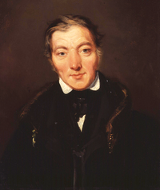
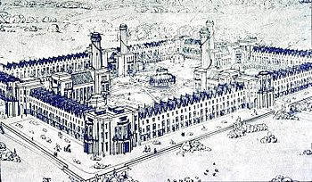
５０歳のロバート・オーウェン
アメリカ、ニューラナークの構想図（実現せず）

Slide 6
マルクス１
１９世紀半ば（独から英に亡命）
歴史的分析
歴史は階級闘争によって動く
生産制度が土台となり、政治や文化が形成
生産力が高まると生産様式が変化して時代転換
資本主義経済の分析
発達した商品経済で等価交換が原則
労働力と賃金も等価交換
労働力は賃金以上の価値を生産、その余剰価値を資本家が独占（搾取）

Slide 7
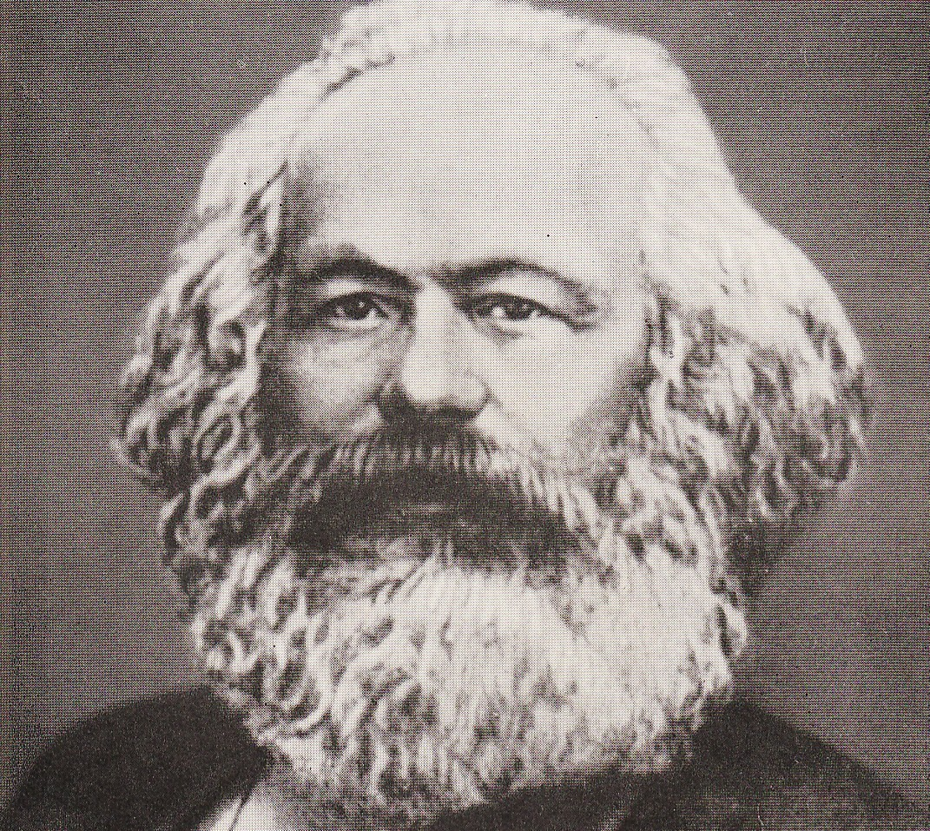

Slide 8
マルクス２
マルクス「共産党宣言」
しかしもっともすすんだ国々では、つぎの諸方策がかなり全般的に適用されるであろう。
一 土地所有を収奪し、地代を国家の経費にあてる。
二 強度の累進税。
三 相続権の廃止。
四 すべての亡命者および反逆者の財産の没収。
五 国家資本によって経営され、排他的独占権をもつ一国立銀行を通じて信用を 国家の手に集中する。
六 運輸機関を国家の手に集中する。
七 国有工場、生産用具の増加。共同の計画による土地の開墾と改良。
八 万人にたいする平等の労働義務。産業軍の編成、とくに農業のためのそれ。
九 農業と工業の経営の結合。都市と農村の対立の漸次的除去。
一〇 すべての児童にたいする公共無料教育。現在の形の児童の工場労働の廃止。 教育と物質的生産との結合。その他。

Slide 9
マルクス３
マルクスは当初革命による社会変革を考えていたが、後、議会制の国をみて、民主主義的な選挙を通じての変革の可能性も考える
ふたつの路線が分離
暴力革命路線 レーニン主義（ソ連型）
議会主義路線 社会民主主義（ドイツ等）
マルクス主義的社会民主主義と、国民主義的社会民主主義に分離

Slide 10
英 フェビアン主義
ウェッブが中心
土地と産業資本の社会的所有
民主的、漸進的、平和的な移行
イギリスの福祉政策に寄与
労働党へと発展
トーニー『中等教育をすべての者に』

Slide 11
ロシア革命
識字率向上のための国民運動
単一労働学校（ホレイス・マンの発展的継承）
体系的に組織
労働の基礎を学ぶ
労農予備校の意味（アファーマティブ・アクションとの異同を考える）
学校死滅論（サドベリバレイとの異同・スターリンにより弾圧）
メディア・生活・労働すべてから学ぶ
国家が死滅すべきなら、学校も死滅すべき
都市と農村、精神労働と肉体労働の区別も死滅
教育の無償制と人材の国家活用の関係

Slide 12
ユダヤ人問題と教育
差別問題として
市民革命以前 特権ユダヤ人（財力で領主と結びつく）とゲットーのユダヤ人
市民革命 政治的平等→社会的差別
学校からの排除（緩和→職業的排除）
モーゼス・メンデルスゾーンの登場（才能と努力による地位向上の志向）

